Slide 1
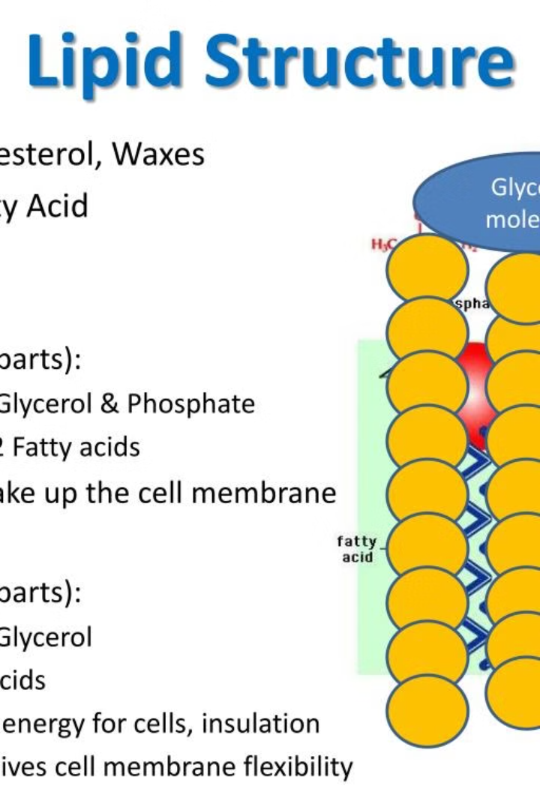
Lipidlerin Tanımı
Lipidler, insan vücudunda önemli roller oynayan organik moleküllerdir.
Hücre zarlarını oluşturmak,
enerji depolamak ve
hormon üretmek gibi çeşitli işlevleri vardır.
Bu moleküller, yağ, kolesterol ve fosfolipitler gibi çeşitli türlerde bulunabilir.

Slide 2
Lipidlerin Sınıflandırılması
Basit Lipitler
Bileşik Lipitler
Türev Lipitler
Basit lipitler, kimyasal yapılarında yalnızca yağ asitleri ve gliserol içeren temel yapılardır. Trigliseritler ve mumlar bu gruba girer.
Bileşik lipitler, yağ asitleri ve gliserol dışında başka moleküller de içerirler. Fosfolipitler ve glikolipitler bu gruba dahildir.
Türev lipitler, temel yapıya ek olarak çeşitli gruplar içerebilirler. Steroller ve prostaglandinler bu kategoride yer alır.

Slide 3
Trigliseritler
Trigliseritler, lipit sınıfının en yaygın üyeleridir. Yağların temel bileşenleridir ve vücutta enerji depolamak, vitaminleri taşımak ve hücre zarlarının yapısına katkıda bulunmak gibi önemli işlevleri vardır.
Vücutta trigliseritler, karaciğer ve yağ dokularında depolanır. Açlıkta ya da egzersiz sırasında enerji ihtiyacı doğduğunda kan dolaşımına salınarak kullanılırlar.

Slide 4
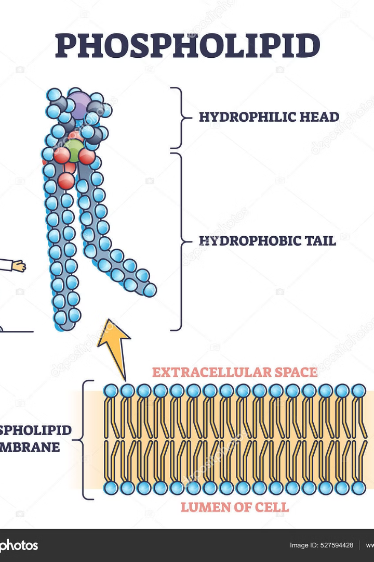
Fosfolipitler
Fosfolipitler, hücre membranlarının oluşumunda önemli rol oynayan lipid molekülleridir.
Başlıca yapısal bileşenleri arasında gliserol, yağ asitleri, fosfat grubu ve azotlu bazlar bulunur.
Fosfolipitler, hücresel organellerin ve hücre dışı yapıların organizasyonunda kritik işlevlere sahiptir.

Slide 5
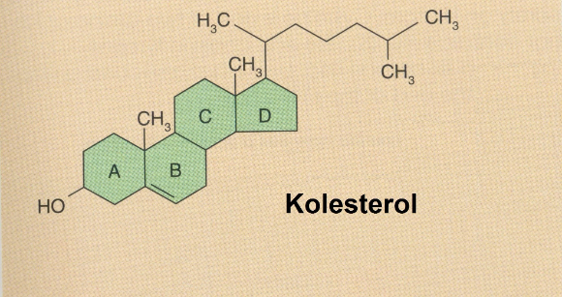
Kolesterol
Kolesterol, vücudumuzun yapısında önemli bir yere sahip olan lipid türüdür. Başlıca görevleri hücre membranlarının yapısına katılmak, safra asitlerinin ve vitamin D'nin sentezlenmesidir.
Kolesterol iki ana kaynaktan elde edilir: vücut içinde sentezlenen endojen kolesterol ve beslenmeyle alınan eksojen kolesterol.

Slide 6
Doymuş ve Doymamış Yağlar Nedir?
Doymuş Yağlar
Doymamış Yağlar
Doymuş yağlar, karbon atomlarının arasında tek bağ bulunan yağ asitleridir. Genellikle katı halde bulunurlar ve vücudun ihtiyacından fazla tüketilmeleri sağlık açısından risk teşkil eder.
Doymamış yağlar, karbon atomları arasında çift bağ bulunan yağ asitleridir. Genellikle sıvı halde bulunurlar ve sağlık açısından yararlıdırlar. İçerdikleri tekli ve çoklu doymamış yağlar kalp ve damar sağlığını destekler.

Slide 7
Lipidlerin İşlevleri
Enerji Depolama
Hücre Yapısı
Lipidler, vücut için en yoğun enerji kaynağıdır. Aşırı alınan enerjinin yağ dokusu olarak depolanması sağlıklı bir işlevdir.
Hücre zarlarının temel bileşenleri olan fosfolipitler, hücrelerin işlevini sürdürebilmesi için kritik öneme sahiptir.
Hormon Üretimi
Vitamin Taşınması
Kolesterol, kortizol, östrojen ve testosteron gibi önemli hormonların yapıtaşı olarak görev alır.
Yağda çözünen vitaminler (A, D, E, K) plazma lipoproteiniyle taşınarak hücrelere ulaştırılır.

Slide 8
Lipidlerin Metabolizması
Emilim
Taşınma
Depolama
Kullanım
Lipidler başlıca enerji kaynağı olarak kullanılır. Ayrıca hücre yapılarının ve hormonların oluşumunda da görev alırlar.
Lipidler bağırsaklardan emilir ve kan dolaşımına girer. Trigliseritler parçalanır ve doku hücrelerine taşınır.
Lipidler kan dolaşımında lipoproteinler halinde taşınır. Bu sayede karaciğer, kas ve diğer dokulara ulaşırlar.
Lipidler ihtiyaç duyulmadığı zamanlarda yağ dokularında depolanır. İhtiyaç olduğunda buradan mobilize edilirler.

Slide 9
Lipid Bozuklukları
Hiperkolesterolemi
1
Kandaki kolesterol seviyesinin normalden yüksek olması durumu. Bu, damar sertliği ve kalp hastalığı riskini artırır.
2
Hipertrigliseridemi
Kan trigliserit seviyesinin normalden yüksek olması. Metabolik sendrom, pankreatit ve kalp hastalığı gibi sorunlara yol açabilir.
Dislipidemi
3
Kan lipid profilindeki bozukluk. Düşük HDL, yüksek LDL ve trigliseritler içerir. Kalp-damar hastalıkları riskini artırır.

Slide 10
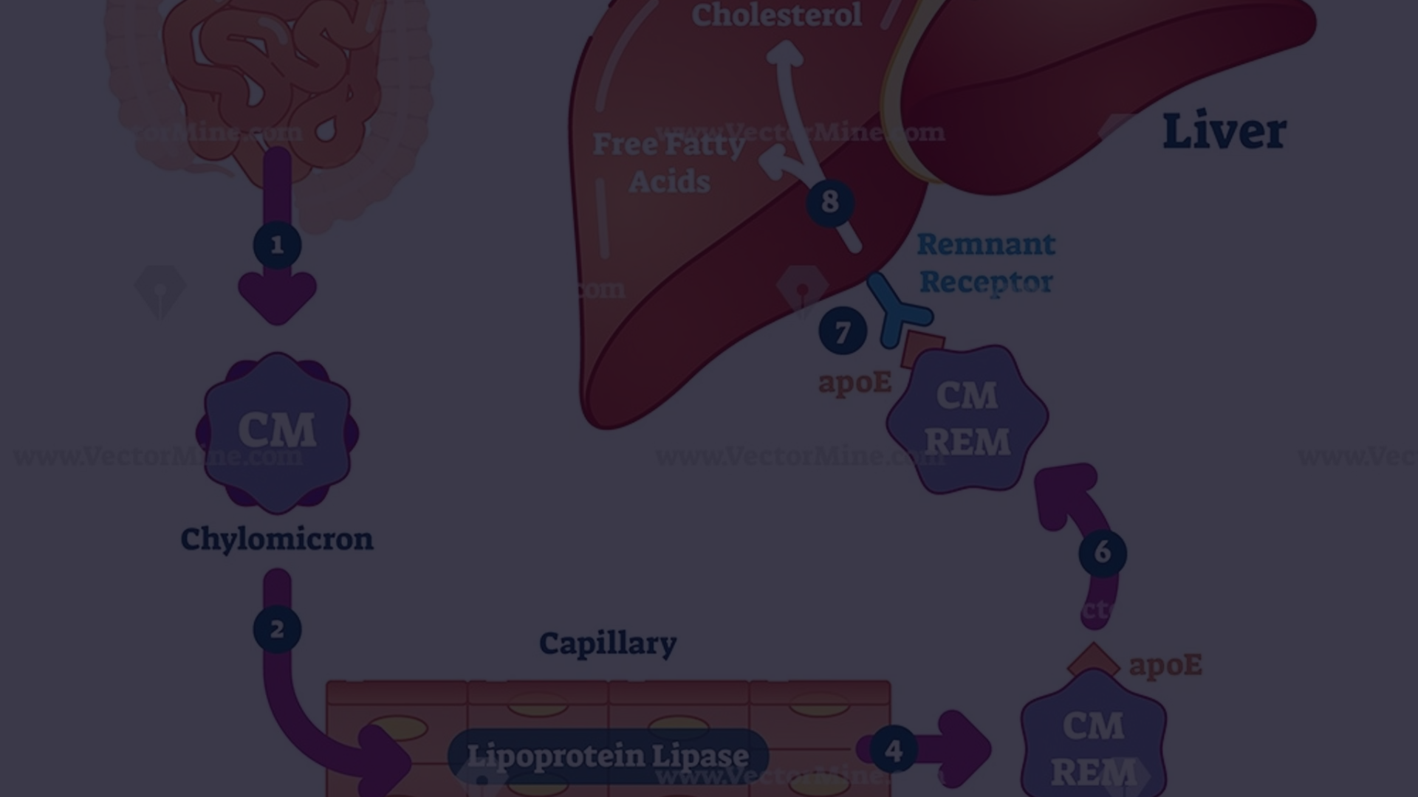
Lipid Metabolizması
Lipidler vücudumuzun önemli bir parçasıdır ve metabolizmaları oldukça karmaşıktır. Lipidler, hücre zarlarını oluşturur, hormonal işlevler için gereklidir ve enerji depolamak için kullanılır. Lipid metabolizması, lipidlerin sentezlenmesi, taşınması, kullanılması ve atılması süreçlerinin tümüdür.
Bu süreçler, vücudun ihtiyaçlarına göre düzenlenir ve bir dengeye sahiptir. Lipidlerin aşırı veya yetersiz üretimi, bazı sağlık sorunlarına neden olabilir. Bu nedenle, lipid metabolizmasının sağlıklı bir şekilde işlemesi çok önemlidir.

Slide 11
Referanslar
Aksoy, M. (2008). Beslenme biyokimyası. Hatiboğlu Yayınları.
Hall, J. E. (2016). Guyton and Hall Textbook of Medical Physiology, Jordanian Edition E-Book. Elsevier Health Sciences.
Gürdöl, Figen, and Evin Ademoğlu. "Biyokimya." Gözden Geçirilmiş İkinci baskı. Nobel Tıp Kitapevleri Ltd. Şti (2013).
Onat, Taner, Kaya Emerk, and Eser Y. Sözmen. "İnsan biyokimyası." Palme yayıncılık 659 (2002).

